Slide 1


De Docker a Kubernetes

Slide 2
¿Qué es Kubernetes?
Kubernetes es una plataforma portable y extensible de código abierto para administrar cargas de trabajo y servicios.
Kubernetes ofrece un entorno de administración centrado en contenedores.

Slide 3
¿Qué ofrece Kubernetes?
Alta disponibilidad
Balanceo de Carga
Orquestación de Almacenamiento
Estrategias de Despliegue Automáticas
Autocuración
Administración de Configuraciones y Secretos

Slide 4
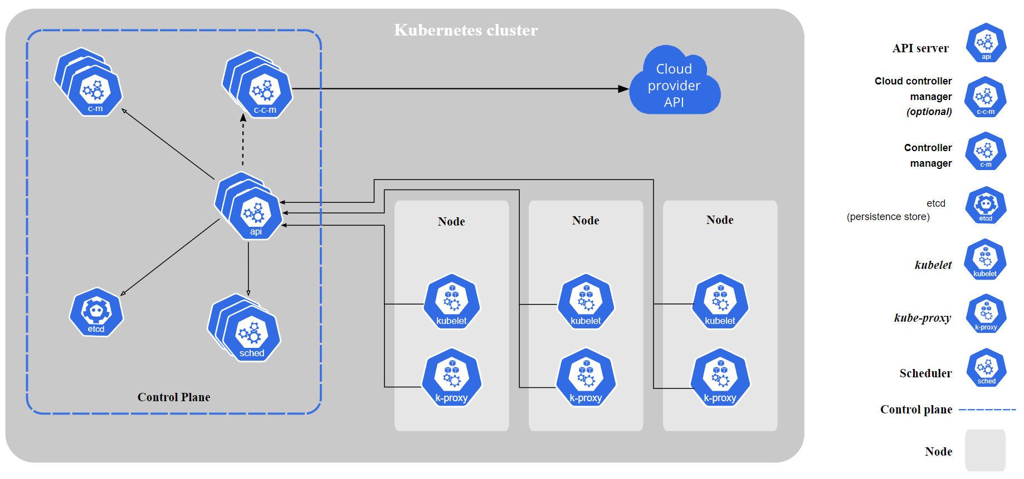
Componentes de Kubernetes

Slide 5
Objetos de Kubernetes
Pod
Deployment
StatefulSet
Service
Ingress
ConfigMap
Secret
PersistentVolume
PersistentVolumeClaim

Slide 6
Aplicación en Docker

Slide 7

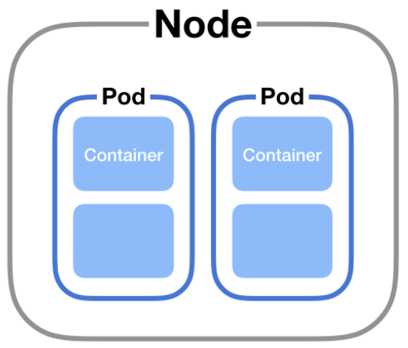
Pods
La unidad más pequeña en Kubernetes

Slide 8

Deployment
Se utilizan como una plantilla para desplegar pods.
Son una abstracción de pods.
Se utiliza para aplicaciones sin estado.

Slide 9

StatefulSets
Se utiliza para aplicaciones con estado.
Mantiene una identidad asociada a sus pods.
Crea identificadores de red únicos.
Cada pod lleva un volumen asociado.

Slide 10
Deployment en K8s

Slide 11

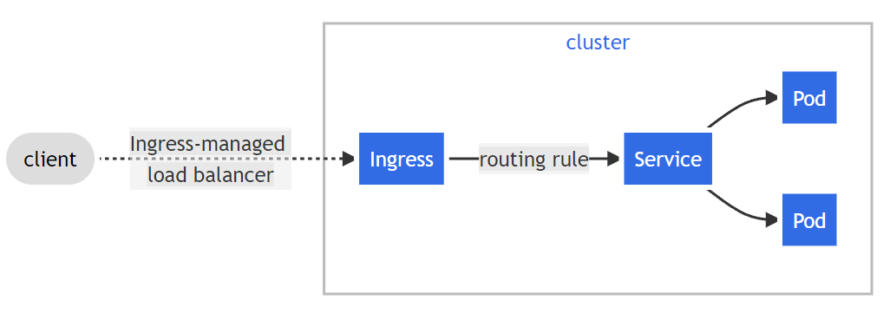
Service
Se utilizan para exponer las aplicaciones de un conjunto de pods.

Slide 12
Service en K8s

Slide 13

ConfigMap
Se utilizan para almacenar datos no confidenciales.
Se guardan en formato clave-valor.
Varios pods pueden usar el mismo ConfigMap.

Slide 14
ConfigMap en K8s

Slide 15

Secret
Se utilizan para almacenar datos confidenciales.
Por defecto, K8s guarda los secretos en texto claro.
Varios pods pueden usar el mismo Secret.

Slide 16
Secret en K8s

Slide 17

PersistentVolume
Son una pieza de almacenamiento aprovisionada por un administrador o dinámicamente usando StorageClass.
Son un recurso en el clúster.
Tienen un ciclo de vida independiente de los pods.

Slide 18
PersistentVolume en K8s

Slide 19

PersistentVolumeClaim
Es una solicitud de un recurso PersistentVolume.
Si existe un PersistentVolume que satisface la solicitud, PersistentVolumeClaim se vincula a ese PersistentVolume.

Slide 20
PersistentVolumeClaim en K8s

Slide 21
Q&A
Github: @rolandojavier
Email: rolando.ramos@intechideas.com

